Slide 1
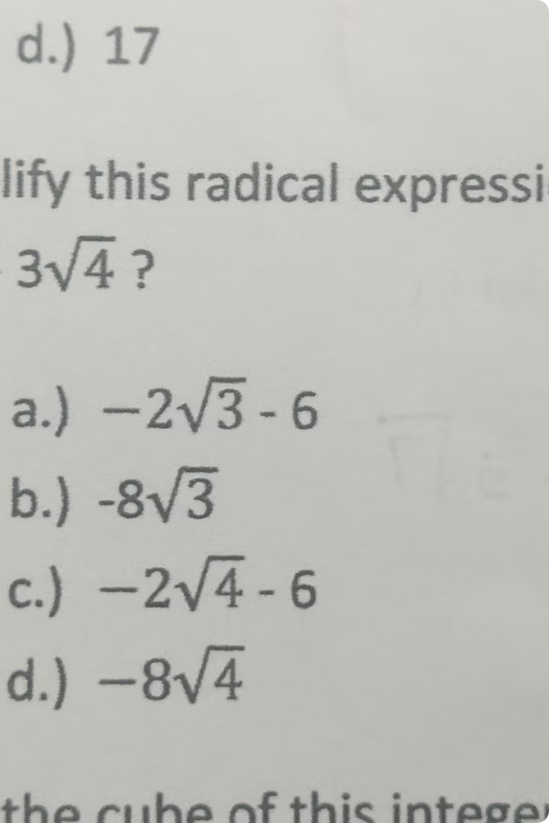


Калькулятор выражений
Данный калькулятор позволяет вычислять математические выражения, введенные пользователем в строку. Он поддерживает основные арифметические операции: сложение, вычитание, умножение и деление, а также работает со скобками, обеспечивая правильный порядок вычислений.
by Кирилл Зелепукин

Slide 2
Основные возможности
1
Простой ввод
2
Поддержка операций
Пользователь вводит выражение в строку и нажимает "Вычислить".
Калькулятор выполняет сложение, вычитание, умножение и деление.
3
Работа со скобками
4
Интуитивный интерфейс
Обеспечивает правильный порядок вычислений с помощью скобок.
Понятный и удобный дизайн для быстрых вычислений.

Slide 3
Алгоритм обработки
Вычисление
Ввод выражения
Калькулятор применяет арифметические операции в правильном порядке с учетом приоритетов.
Пользователь вводит математическое выражение в строку.
1
2
3
Разбор выражения
Калькулятор анализирует введенные символы и разделяет выражение на операнды и операции.

Slide 4
Приоритеты и скобки
Приоритеты операций
Работа со скобками
Примеры
Калькулятор соблюдает стандартный порядок приоритетов: сначала выполняются операции в скобках, затем умножение/деление, и напоследок сложение/вычитание.
Скобки позволяют пользователю указывать порядок вычислений. Калькулятор правильно интерпретирует вложенные скобки и рассчитывает выражение в соответствии с ними.
Выражение "2 + 3 * 4" даст ответ 14, а "(2 + 3) * 4" - 20.

Slide 5




Демонстрация
Сложение
Вычитание
Умножение
Деление
2 + 3 = 5
10 - 4 = 6
4 * 6 = 24
15 / 3 = 5

